Slide 1
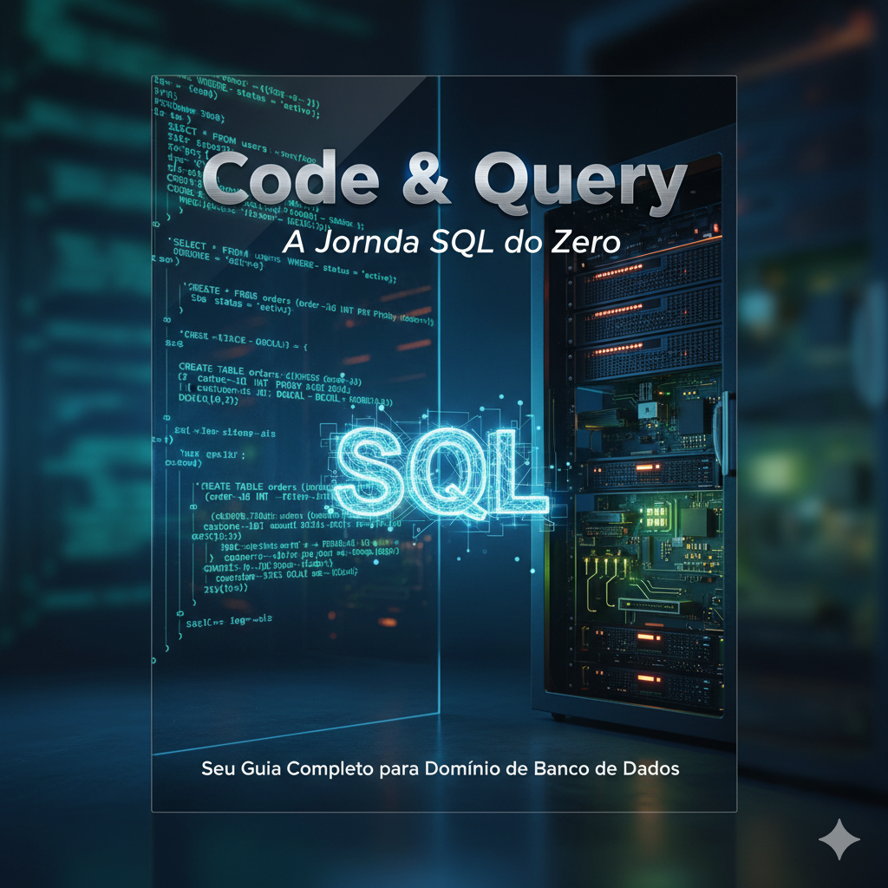

Slide 2

01
O COMEÇO DA JORNADA

Slide 3

Entendendo a Linguagem SQL
O que é SQL?
SQL (Structured Query Language) é a linguagem usada para se comunicar com bancos de dados. Ela permite que você peça informações, adicione novos dados, modifique registros existentes e até crie estruturas inteiras dentro do banco.
Mesmo que pareça técnico, pense em SQL como “frases” que você diz para o banco de dados executar uma ação.

Slide 4
A Importância do SQL no Mundo Real
Por que SQL é tão importante?
Praticamente tudo que usamos no dia a dia depende de
informação armazenada:
  Redes sociais usam bancos de dados para guardar perfis e
  posts.
  Apps de delivery armazenam pedidos, restaurantes e
  entregadores.
  Bancos registram transações, contas e clientes.
Sem SQL, esses sistemas não teriam como guardar, buscar
e organizar essas informações. Aprender SQL significa entender
como os dados se movimentam no “coração” de qualquer
aplicação moderna.

Slide 5
02
ENTENDENDO O BANCO DE DADOS

Slide 6
O que é um Banco de Dados?
A “Biblioteca de Dados”
Um banco de dados é um sistema criado para armazenar
informações de forma organizada. Imagine uma grande
biblioteca: ao invés de livros, temos dados. Cada parte desse
sistema serve para facilitar o acesso rápido e seguro às
informações..

Slide 7
Estrutura Fundamental
Tabelas
As tabelas são as estruturas principais do banco. Cada tabela
armazena informações sobre um assunto específico .Exemplos
de tabelas comuns: clientes, produtos, pedidos.
Colunas e Tipos de Dados
As colunas definem o tipo de informação que será armazenada
em cada tabela. Exemplo de colunas de uma tabela de clientes:
  nome → texto
  idade → número
  email → texto
  data_cadastro → data e hora
Esses tipos de dados garantem que cada informação seja
armazenada corretamente.
Linhas (Registros)
Cada linha é um item real armazenado na tabela. Se a tabela é clientes, cada linha representa um cliente específico.

Slide 8
03
CONSULTANDO DADOS

Slide 9
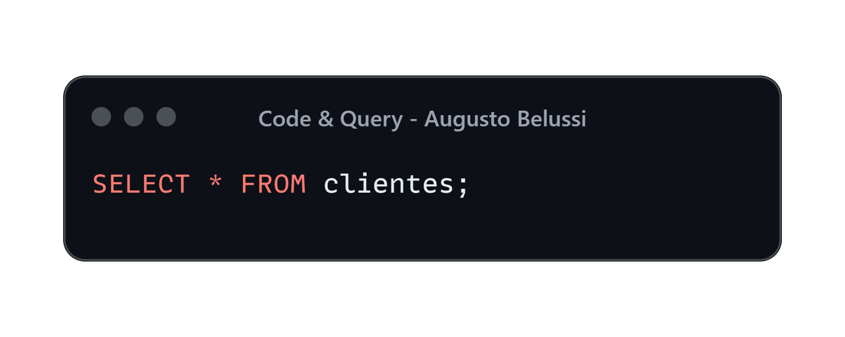
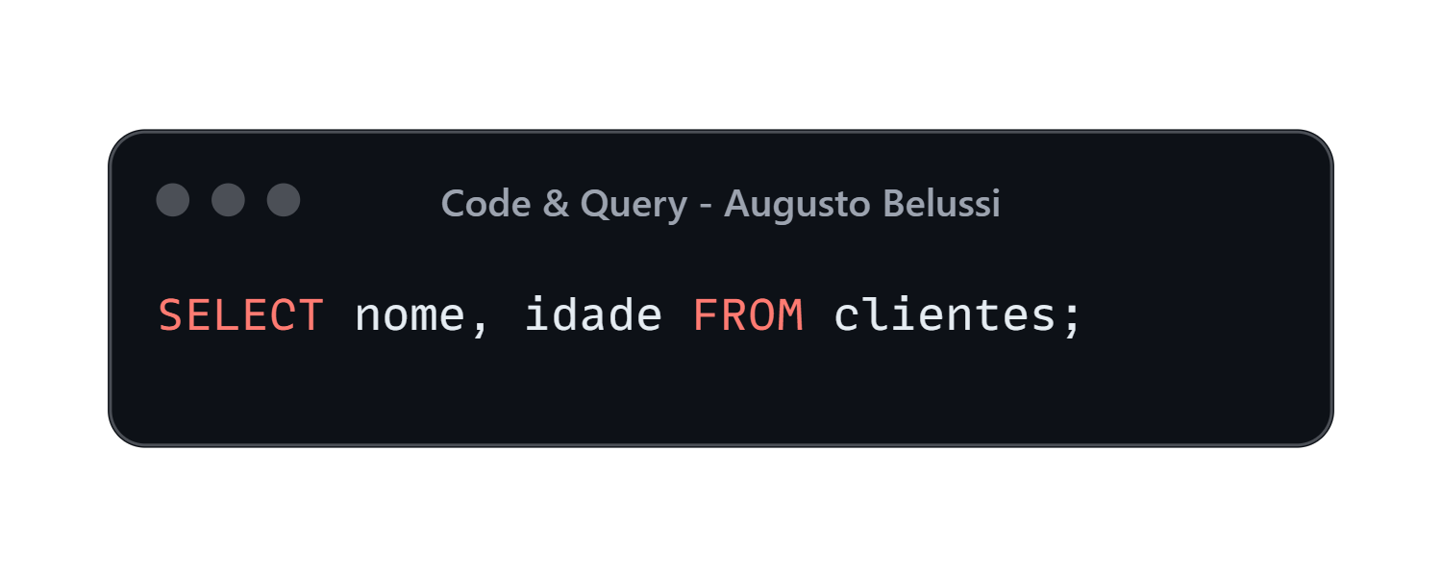
SELECT – Buscando Informações
Comando SELECT
O comando SELECT é o mais usado no SQL, pois permite consultar informações de uma tabela.
Exemplo:
O asterisco significa “traga todas as colunas”.
Selecionando colunas específicas
Assim, você vê apenas as informações de nomes da tabela clientes.

Slide 10
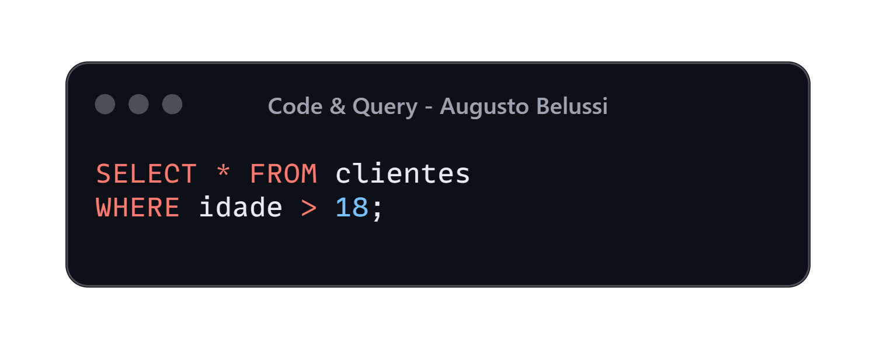
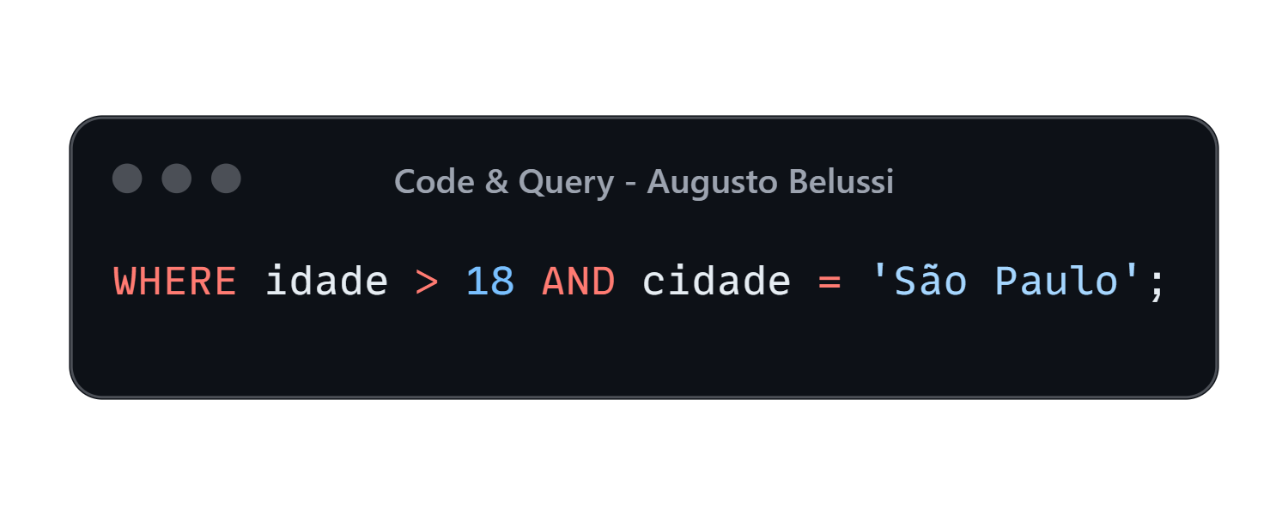
Filtrando com WHERE
Usando WHERE
O WHERE permite buscar dados que atendam a uma condição:
Combinando condições
Você pode combinar condições:

Slide 11
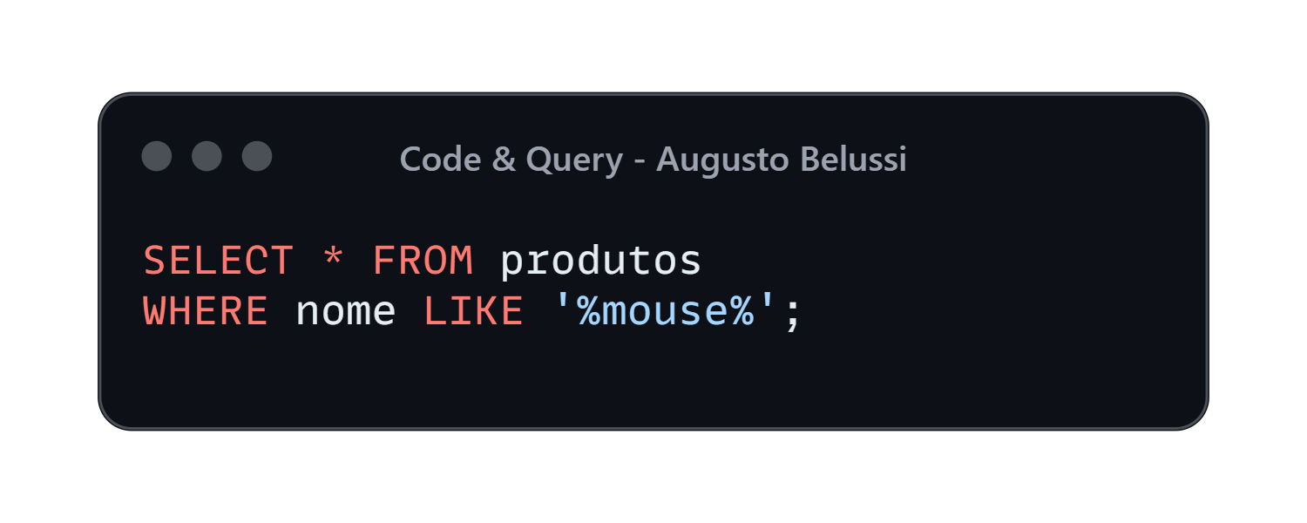
Buscando partes de um texto (LIKE)
Usando LIKE
Procura por pedaços de texto:
O símbolo % significa “qualquer sequência de caracteres”.

Slide 12
04
Criando e Inserindo Dados

Slide 13
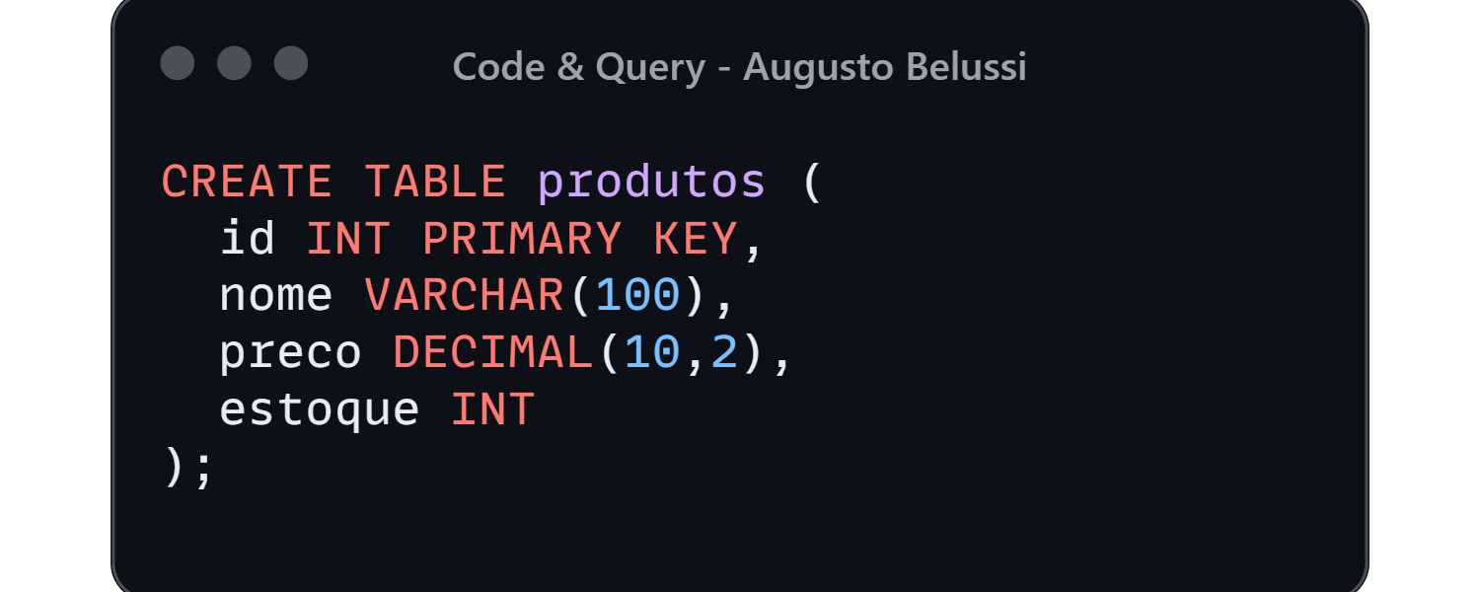
Criando Tabelas com CREATE TABLE
Definindo a estrutura
Ao criar uma tabela, você define suas colunas:
  PRIMARY KEY → identifica cada item de forma única
  VARCHAR → texto variável
  DECIMAL → números com casas decimais
  INT → números inteiros

Slide 14
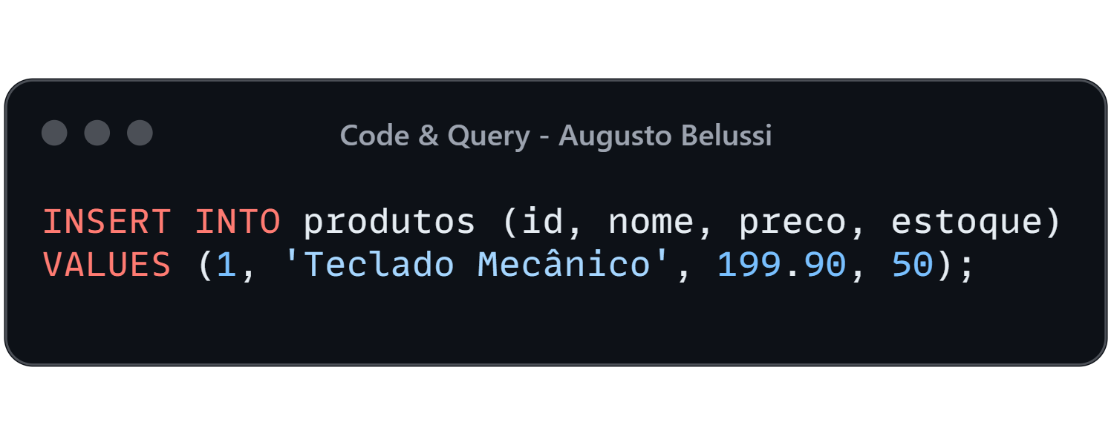
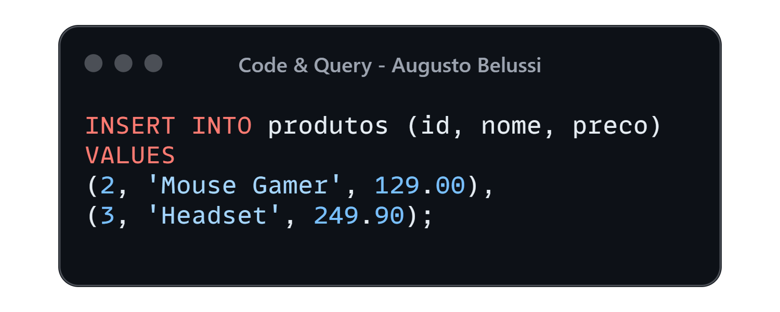
Inserindo Registros com INSERT INTO
Adicionando novos dados
Inserindo vários valores de uma vez

Slide 15
05
Atualizando e
Deletando Dados

Slide 16
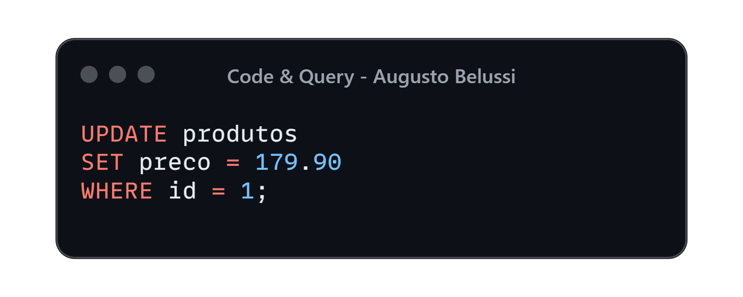
Atualizando Informações com UPDATE
Modificando registros
Sem o WHERE, todas as linhas seriam alteradas — por isso, cuidado!

Slide 17
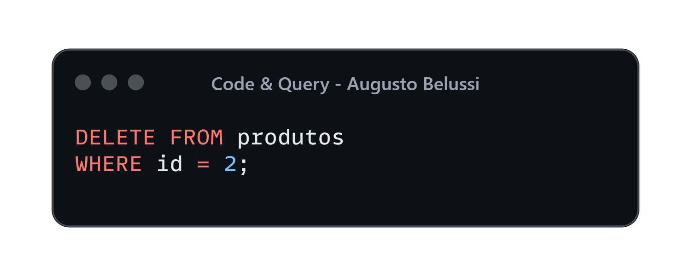
Removendo Dados com DELETE
Excluindo registros
Assim como no UPDATE, sempre inclua o WHERE para evitar apagar tudo sem querer.

Slide 18
06
Organizando e
Classificando Dados

Slide 19
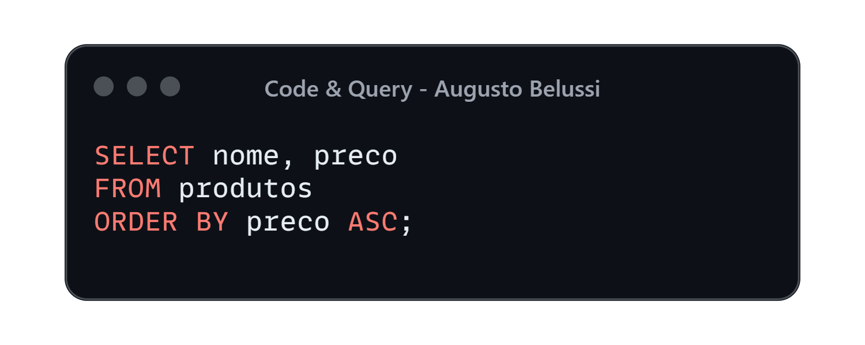
Ordenação com ORDER BY
Ordenando resultados
  ASC → crescente
  DESC → decrescente

Slide 20
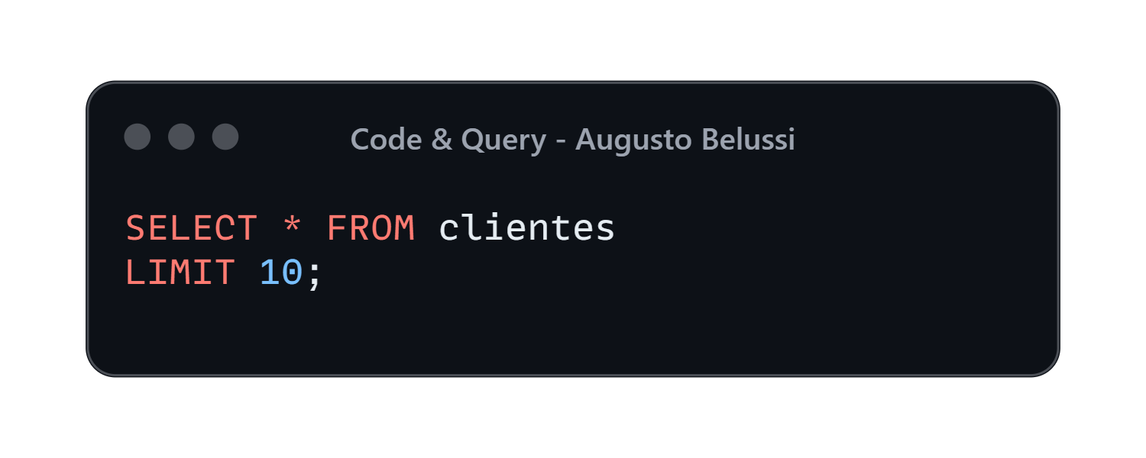
Limitando Resultados com LIMIT
Mostrar poucos resultados
Ótimo para visualizar apenas parte dos dados.

Slide 21
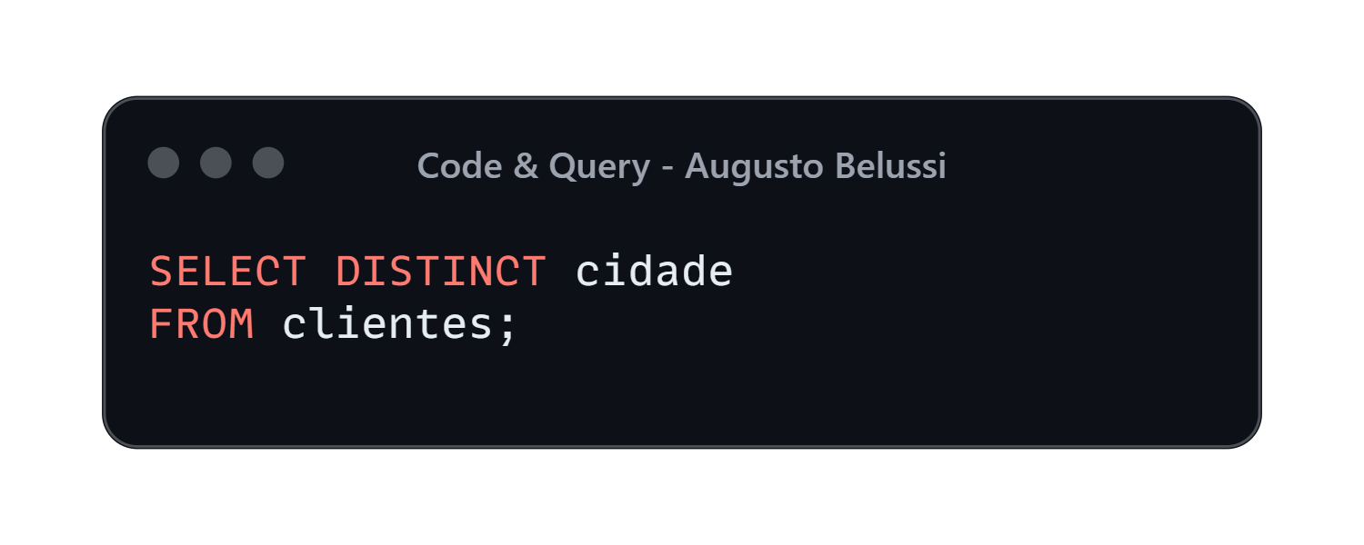
Removendo resultados duplicados (DISTINCT)
Evitar repetições
Isso retorna cada cidade apenas uma vez.

Slide 22
07
Avançando um Pouco
Mais

Slide 23
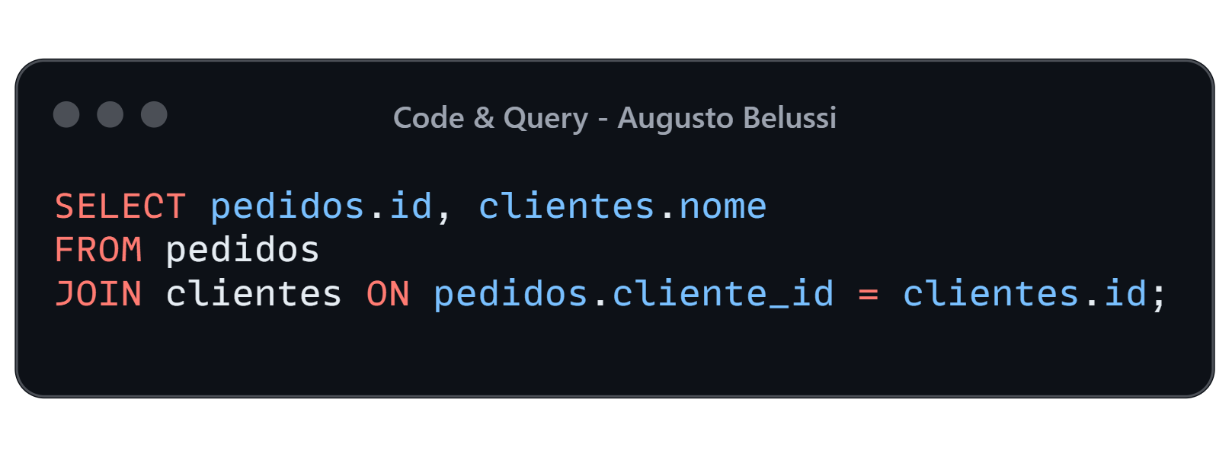
Junções (JOINs)
Conectando tabelas
JOINs conectam dados de duas tabelas diferentes.
Exemplo de junção simples:
Isso permite unir dados relacionados, como pedidos + nome do cliente.

Slide 24
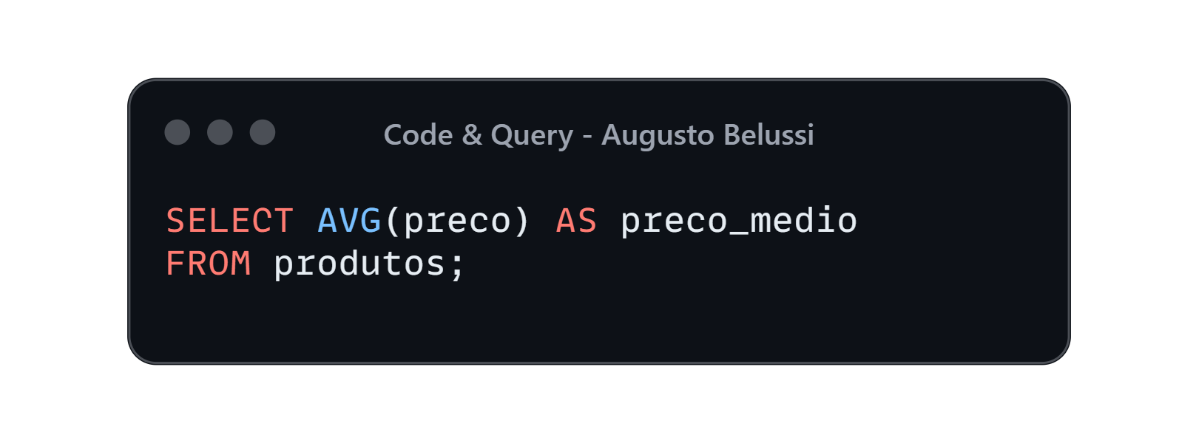
Funções de agregação
Cálculos e resumos
Usadas para cálculos:
  COUNT() → conta registros
  SUM() → soma valores
  AVG() → média
  MAX() → maior valor
  MIN() → menor valor
  AS → definir um pseudônimo (ou alias) para a coluna resultante da operação
Exemplo:

Slide 25
08
Conclusão da Jornada

Slide 26
Revisão Geral
O que você aprendeu
Neste eBook você viu:
  Como funciona um banco de dados
  Estruturas como tabelas, colunas e registros
  Consultas com SELECT
  Filtros com WHERE
  Ordenação e organização dos resultados
  Como criar, inserir, atualizar e apagar dados
  Introdução a JOINs e funções avançadas

Slide 27
Mensagem Final
Encerramento e próximos passos
SQL é uma habilidade essencial e poderosa. Com ela, você domina a linguagem que controla os dados do mundo moderno.
Esse é apenas o primeiro passo — e o próximo capítulo dessa jornada é você quem escreve.

